Slide 1
第二次课堂测验

Slide 2
【上午题】设有一个公交公司车辆运行信息管理系统，其中需要管理的信息有：公交线路的编号、起始站点和结束站点，车辆的车牌号、型号和出厂日期，司机的身份证号、姓名、手机号码和驾驶证号。其中：
①线路编号是公交线路的标识属性，车牌号是车辆的标识属性，身份证号和驾驶证号是驾驶员的两个标识属性，其他都是单值属性；
②‘一趟任务’指的是一辆车、一位驾驶员，沿着某条公交线路从起始站点开到结束站点，接着再沿原线路返回到起始站点的整个过程，需要记录每一趟任务的出发时间和返回到起始站点的时间；
③驾驶员和车辆、车辆和公交线路之间都是不固定的。
1.请根据以上描述，绘制相应的E-R模型图；
2.将上述的E-R图转换成关系模型。
3.假设有如下的一个关系：R（线路编号，车牌号，驾驶证号，出发时间，返回时间，起始站点），请回答以下问题：
1) 写出关系R上的最小函数依赖集；
2) 给出关系R的所有候选关键字；
3) 关系R最高能够满足到哪个范式？

Slide 3
设有一个公交公司车辆运行信息管理系统，其中需要管理的信息有：公交线路的编号、起始站点和结束站点，车辆的车牌号、型号和出厂日期，司机的身份证号、姓名、手机号码和驾驶证号。其中：
①线路编号是公交线路的标识属性，车牌号是车辆的标识属性，身份证号和驾驶证号是驾驶员的两个标识属性，其他都是单值属性；
②‘一趟任务’指的是一辆车、一位驾驶员，沿着某条公交线路从起始站点开到结束站点，接着再沿原线路返回到起始站点的整个过程，需要记录每一趟任务的出发时间和返回到起始站点的时间；
③驾驶员和车辆、车辆和公交线路之间都是不固定的。
线路编号
出发时间
返回时间
车牌号
起点站
线路
车辆
型号
(0, N)
任务
(0, N)
出厂日期
终点站
(0, N)
驾驶员
注：也可以使用‘驾驶证号’作为‘驾驶员’的 identifier
ER模型设计
身份证号
姓名
手机
驾驶证号

Slide 4
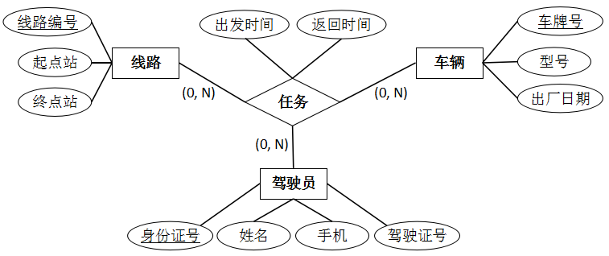
2. ER模型到关系模型的转换
线路（线路编号，起点站，终点站）
车辆（车牌号，型号，出厂日期）
驾驶员（身份证号，姓名，手机，驾驶证号）
任务（线路编号，车牌号，身份证号，出发时间，返回时间）

Slide 5
3. 假设有如下的一个关系：
R（线路编号，车牌号，驾驶证号，出发时间，返回时间，起始站点）
请回答以下问题：
1) 写出关系R上的最小函数依赖集；
2) 给出关系R的所有候选关键字；
3) 关系R最高能够满足到哪个范式？

Slide 6
R（线路编号，车牌号，驾驶证号，出发时间，返回时间，起始站点）
①线路编号是公交线路的标识属性，车牌号是车辆的标识属性，身份证号和驾驶证号是驾驶员的两个标识属性，其他都是单值属性；
②‘一趟任务’指的是一辆车、一位驾驶员，沿着某条公交线路从起始站点开到结束站点，接着再沿原线路返回到起始站点的整个过程，需要记录每一趟任务的出发时间和返回到起始站点的时间；
③驾驶员和车辆、车辆和公交线路之间都是不固定的。
1）最小FD集为（答案不唯一）
线路编号→起始站点
(车牌号,出发时间)→(线路编号,驾驶证号,返回时间)
(车牌号,返回时间)→出发时间
(驾驶证号,出发时间)→车牌号 (驾驶证号,返回时间)→车牌号

Slide 7
R（线路编号，车牌号，驾驶证号，出发时间，返回时间，起始站点）
1) 最小函数依赖集：
FD：{ 线路编号→起始站点
(车牌号,出发时间)→(线路编号,驾驶证号,返回时间)
(车牌号,返回时间)→出发时间
(驾驶证号,出发时间)→车牌号
(驾驶证号,返回时间)→车牌号 }
2) 候选关键字如下：
(车牌号, 出发时间)
(车牌号, 返回时间)
(驾驶证号, 出发时间)
(驾驶证号, 返回时间)

Slide 8
R（线路编号，车牌号，驾驶证号，出发时间，返回时间，起始站点）
1) 最小函数依赖集：
FD：{ 线路编号→起始站点
(车牌号,出发时间)→(线路编号,驾驶证号,返回时间)
(车牌号,返回时间)→出发时间
(驾驶证号,出发时间)→车牌号
(驾驶证号,返回时间)→车牌号 }
2) 候选关键字如下：
(车牌号, 出发时间)
(车牌号, 返回时间)
(驾驶证号, 出发时间)
(驾驶证号, 返回时间)
3) 关系R最高能够满足到哪个范式？
2NF

Slide 10
【下午题】设有一个航空飞行线路管理系统，其中需要管理的信息有：飞机的编号、型号和座位数；飞行员的编号、姓名和年龄；飞机场的编号、名称和联系电话；航线的编号、出发机场和目标机场；非直达航班中间可能‘经停’若干其他机场。其中：
①‘编号’属性分别是各个实体的标识属性，其他都是单值属性；②一架飞机沿着某条航线从出发机场飞往目标机场的过程被称为一次飞行，系统需要记录飞行经过的每一座机场的到达时间和起飞时间；③每一次飞行，在一架飞机上都会安排一位机长和两位副机长（飞行员）；④同一时间、同一航线上只安排一架飞机。
1.请根据以上描述，绘制相应的E-R模型图；
2.将上述的E-R图转换成关系模型。
3.假设有如下的一个关系，请回答以下问题。
R（航线编号，飞机编号，机长牌号，副机长编号，机场编号，起飞时间）
1)写出关系R上的最小函数依赖集；
2)给出关系R的所有候选关键字；
3)关系R最高能够满足到哪个范式？

Slide 11
1.请根据以上描述，绘制相应的E-R模型图；
到达时间
起飞时间
飞机场
(0, N)
起降
航线
(0, N)
R1
(0, N)
(1, 1)
第二副机长
(1, 1)
飞行
(0, N)
(1, 1)
第一副机长
(0, N)
(1, 1)
R2
(1, 1)
飞机
(0, N)
机长
(0, N)
飞行员
ER模型设计（简图）

Slide 12
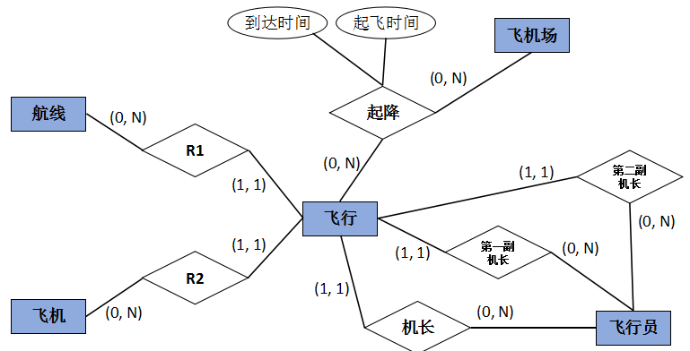
2. ER模型到关系模型的转换
航线(航线编号, 出发机场, 目标机场) 飞机(飞机编号, 型号, 座位数)
飞机场(飞机场编号, 名称, 电话) 飞行员(飞行员编号, 姓名, 年龄)
飞行(任务号, 航线编号, 飞机编号, 机长编号, 第一副机长编号, 第二副机长编号）
起降(任务号, 飞机场编号, 到达时间, 起飞时间)

Slide 13
3.假设有如下的一个关系，请回答以下问题。
R(航线编号, 飞机编号, 机长编号, 副机长编号, 机场编号, 起飞时间)
1) 写出关系R上的最小函数依赖集；
2) 给出关系R的所有候选关键字；
3) 关系R最高能够满足到哪个范式？

Slide 14
R(航线编号, 飞机编号, 机长编号, 副机长编号, 机场编号, 起飞时间)
①‘编号’属性分别是各个实体的标识属性，其他都是单值属性；
②一架飞机沿着某条航线从出发机场飞往目标机场的过程被称为一次飞行，系统需要记录飞行经过的每一座机场的到达时间和起飞时间；
③每一次飞行，在一架飞机上都会安排一位机长和两位副机长（飞行员）；
④同一时间、同一航线上只安排一架飞机。
1）最小FD集为：
(航线编号, 起飞时间)→飞机编号
(飞机编号, 起飞时间)→(航线编号, 机长编号, 机场编号)
(机长编号,起飞时间)→飞机编号
(副机长编号,起飞时间)→飞机编号

Slide 15
R(航线编号, 飞机编号, 机长编号, 副机长编号, 机场编号, 起飞时间)
1）最小FD集为：
(航线编号, 起飞时间)→飞机编号
(飞机编号, 起飞时间)→(航线编号, 机长编号, 机场编号)
(机长编号,起飞时间)→飞机编号
(副机长编号,起飞时间)→飞机编号
2) 给出关系R的所有候选关键字；
(副机长编号, 起飞时间)
3) 关系R最高能够满足到哪个范式？
最高只能满足到2NF
到3NF的分解结果为：
R1(航线编号, 飞机编号, 机长编号, 机场编号, 起飞时间)
R2(飞机编号, 副机长编号, 起飞时间)

